Slide 1
Python
第二课

Slide 2
作业反馈
建立编程思想：把所有数值看作可变量而非死数值。思考边界情况。
也就是说把作业题目看作：由程序生成一个a-b以内的随机整数。用户有n次机会猜测一个整数，程序告诉用户是大了还是小了……
需要考虑到当n为很大的一个数（例如1000）时，程序的适应性（a和b已经由randint函数去考虑了，不用管）。也就是说while或者for循环是更合适的。当前程序其实是为特定的n量身打造的。尽量避免写这种不通用的程序。
注释的习惯非常好

Slide 3
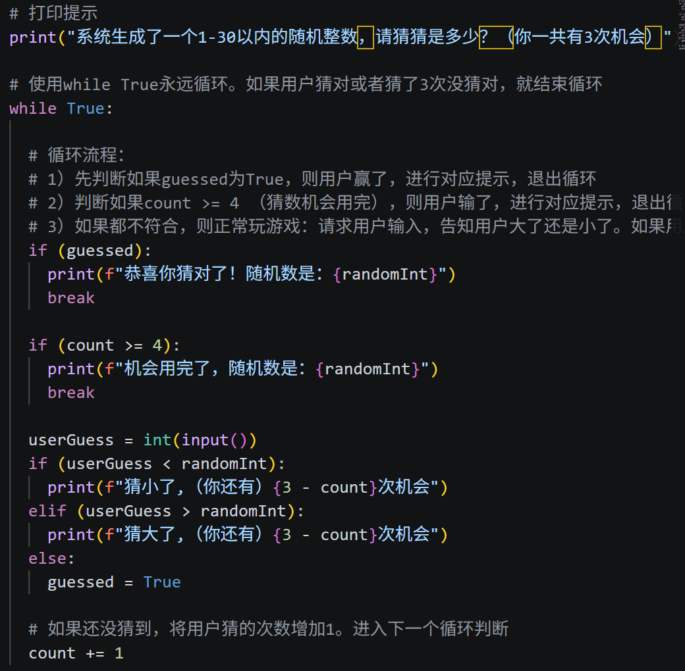
作业反馈
我写的已经上传至：
我的网盘/python学习/20260415-计算机原理、图灵完备与python基础语法/作业_Amber.py
思路：使用while True进行循环，在循环内判断，当1）玩家猜对，或2）猜的次数耗尽，时结束循环

Slide 4
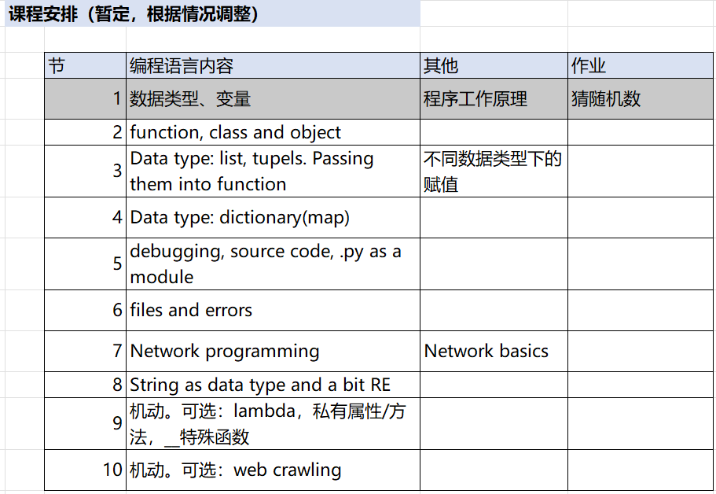

Slide 5
轻轻带过：
代码演示：
for 循环语法： for_loop.py
while循环语法：while_loop.py

Slide 6
函数——可复用的代码块
定位：可复用的代码块。提高编程效率、提高代码可读性
可以有或没有传入参数（parameters）与输出结果（return）
已经接触过了语言自带的内置函数：print(), type() str(), int(), input()…但程序员永远会需要根据项目场景写自己的函数
举例：有函数和无函数的情况下打印全校所有学生的语数外成绩：
function_print_scores.py
定义函数的语法：
def <functionName>(<parameters>):
code block…

Slide 7
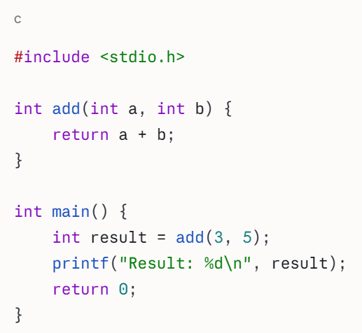
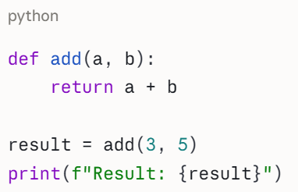



函数——可复用的代码块
函数体格式：与C语言对比：
主要区别再次体现了python的轻量和灵活性：无需指定输入和返回的数据类型
<result data type> <functionName>(<para data type> <parameter>) {
{code block};
return <data>; //optional when returning void
}
def <functionName>(<parameter>) :
code block
return <data> #optional when returning void
灵活的劣势：如果输出或输入的数据类型错误，对于Python，只能在运行阶段被发现。但对于C，在写代码阶段即可被编译器发现（发现方式类似于word文档的自动拼写/语法检查）

Slide 8
类（class）与对象（object）
定义
类：类别。类似于汽车生产线上的蓝图
对象：在类别下的一个个体。类似于一辆实际的汽车
适用场景
常说的基于对象编程就是将程序的架构视作类与类之间的交互进行设计。JAVA就是一个基于对象编程的语言。一切都被视作对象
类和对象最适合用于模拟现实世界，因此游戏编程大部分需要基于对象编程
代码演示

Slide 9
类 = Person人
Alice = new Person();
Alice.height = 180.1;
Alice.age = 28;
Alice.gender = ‘f’;
JAVA
float height
int age
char gender
public Person(height, age, gender) {
self.height = height;
self.age = age;
self.gender = gender;
}
public Person(age, gender) {
self.age = age;
self.gender = gender;
self.height = 160;
}
对象1=Alice
Ben = new Person(180.1, 28, ‘m’);
对象2=Ben

Slide 10
类 = Person人
max_age = 130
@classmethod
def cry(cls):
print(“哇哇哇”)
def __init__(self, height, age, gender):
self.height = height
self.age = age
self.gender = gender
Python
对象1=Alice
Ben = person(180.1, 28, ‘m’)
Ben.company = ‘Tencent’
对象2=Ben

Slide 11
作业 （预计45min~1h内）
1）你的朋友开了一家偶像经纪公司（IdolAgency），旗下签约了好几位偶像艺人（Idol）。请根据以下要求完成代码：
要求Idol 类需要包含：
类属性 total_fans：所有偶像共享的公司总粉丝数，初始值为 0
对象属性（在 __init__ 中设置）：
name：偶像的名字
skill：偶像的特长（如 "唱歌"、"跳舞"、"演戏"）
personal_fans：该偶像个人的粉丝数，初始值为 0
类方法 company_event(cls, new_fans)：公司举办活动，为公司总粉丝池增加 new_fans 个粉
丝
对象方法 gain_fans(self, num)：该偶像个人吸引了 num 个粉丝，同时公司总粉丝数也要增加 num
对象方法 introduce(self)：打印一句自我介绍，格式为："大家好，我是{name}，我的特长是{skill}，我有{personal_fans}个粉丝！"

